Slide 1

16. Oppiminen ja sivistys
Ydinsisällöt

Slide 2
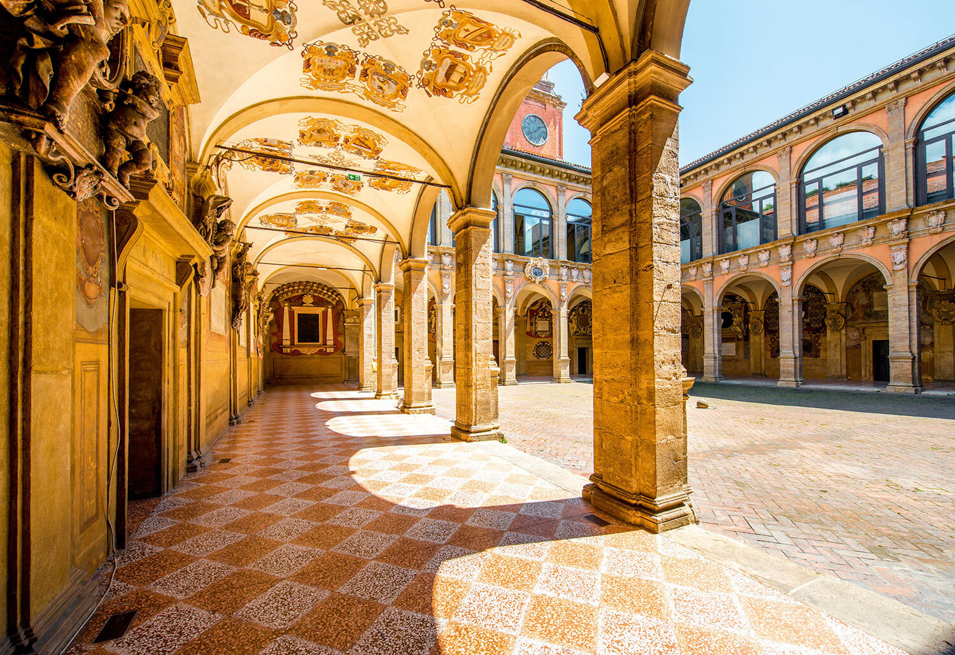
Koulu antiikissa ja keskiajalla
Varhaisimmat nimeltä tunnetut koulut ovat Platonin akatemia ja Aristoteleen lyseo.
Antiikissa ja keskiajalla opiskeltiin vapaita oppiaineita, kuten dialektiikkaa, retoriikkaa, grammatiikkaa, aritmetiikkaa, geometriaa, astronomiaa ja musiikkia.

Slide 3
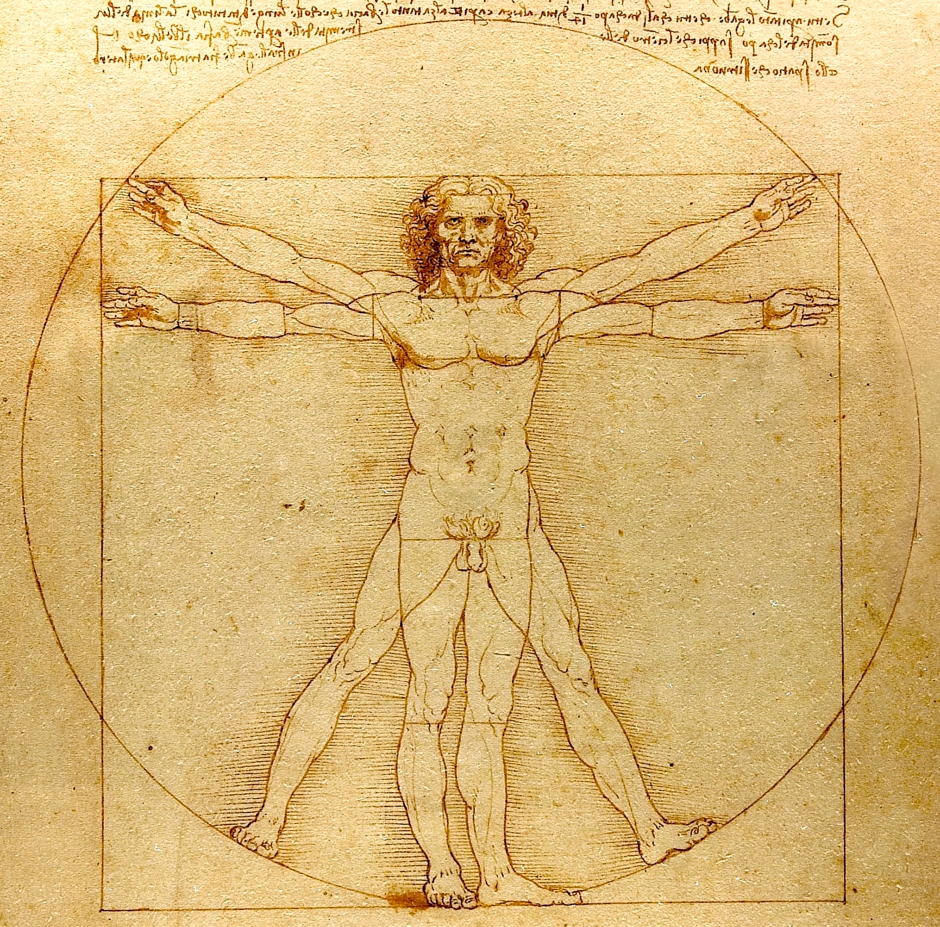
Yleissivistyksen synty
Renessanssihumanismi ja luonnontieteiden kehitys muuttivat maailmaa uuden ajan alussa.
Valistuksen myötä syntyi ajatus yleissivistyksestä.
Kuva: Wikimedia Commons

Slide 4
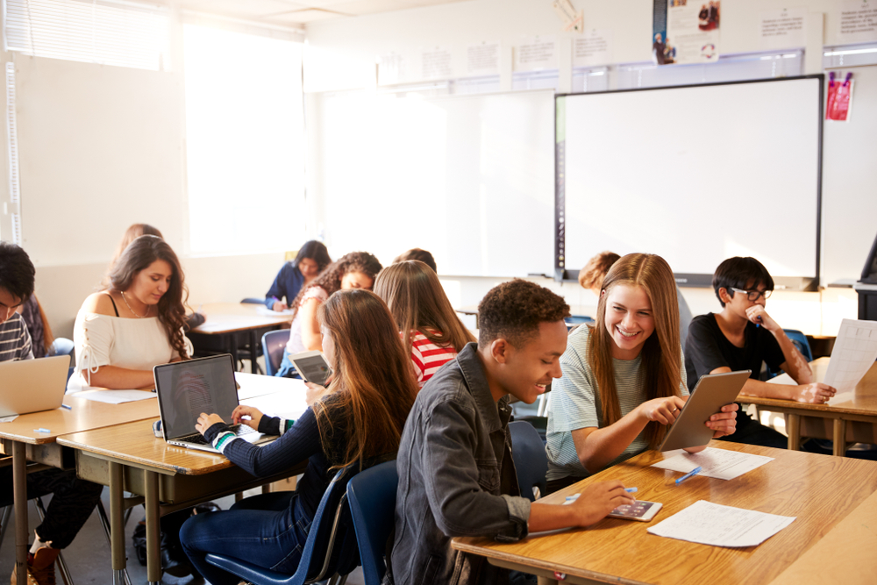
Koulutus ihmisoikeutena
Oikeudesta koulutukseen tuli yksi ihmisoikeuksista 1900-luvulla.
Tätä ajatusta toteuttaa muun muassa suomalainen peruskoulu.

Slide 5
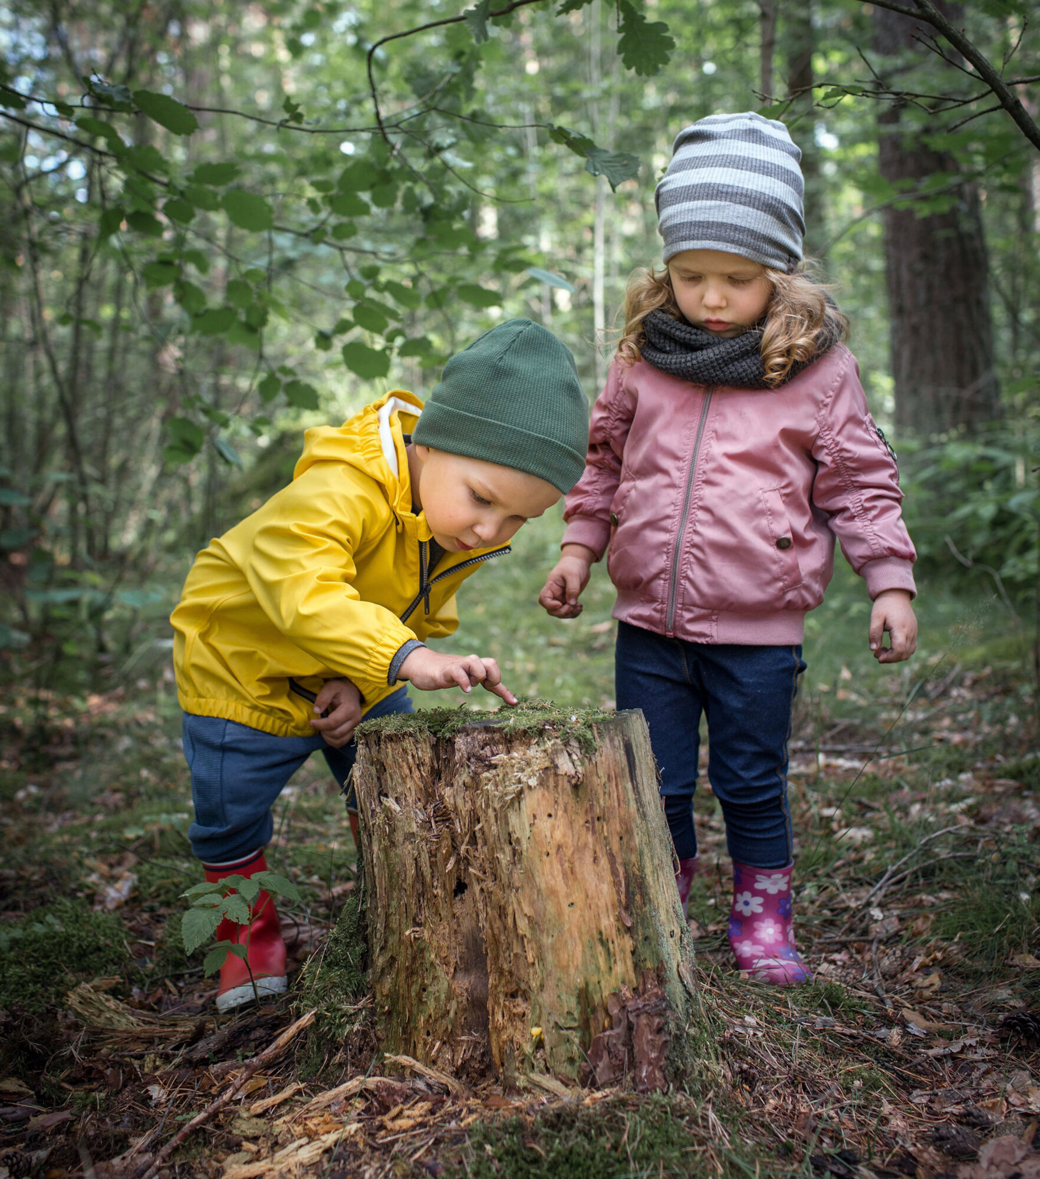
Taito: Yleissivistys ja älyllinen uteliaisuus
Yleissivistyksen voidaan ajatella sisältävän
perustiedot maailmasta
perustaidot maailmassa toimimiseksi
kriittisen asenteen
uteliaisuuden uusia asioita kohtaan.

